Slide 1
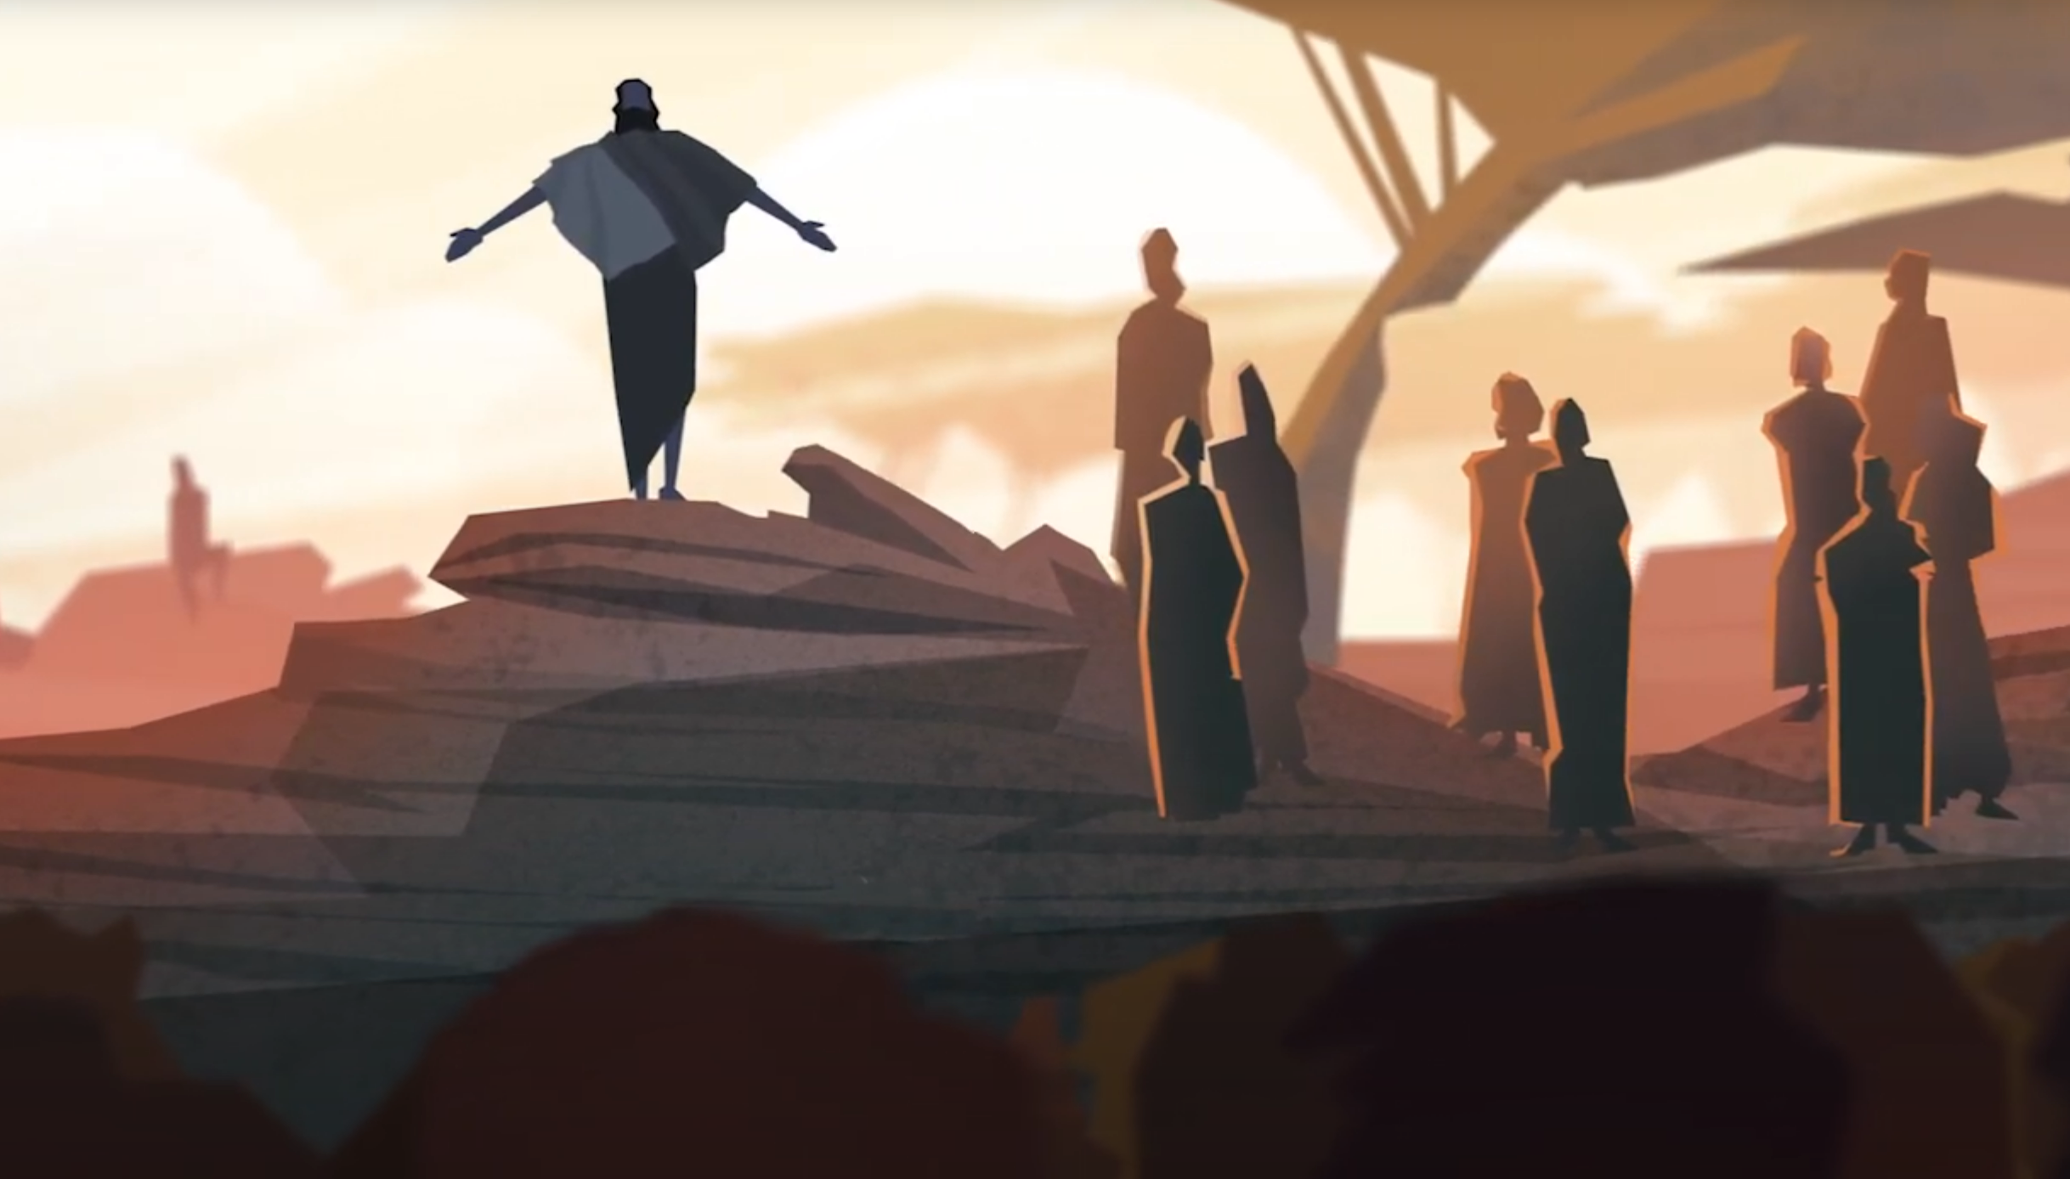
天国君王
向人
启示自己
太 21:1-22

Slide 2
天国君王向人启示自己
一、天国君王向带有错误期待之人启示自己（1-11）
二、天国君王向在圣殿中趋利之人启示自己（12-17）
三、天国君王向伪敬虔的自欺之人启示自己（18-22）

Slide 3
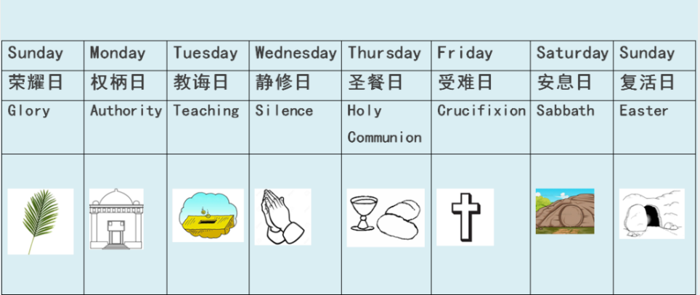
背景：荣入圣城 & 受难周

Slide 4
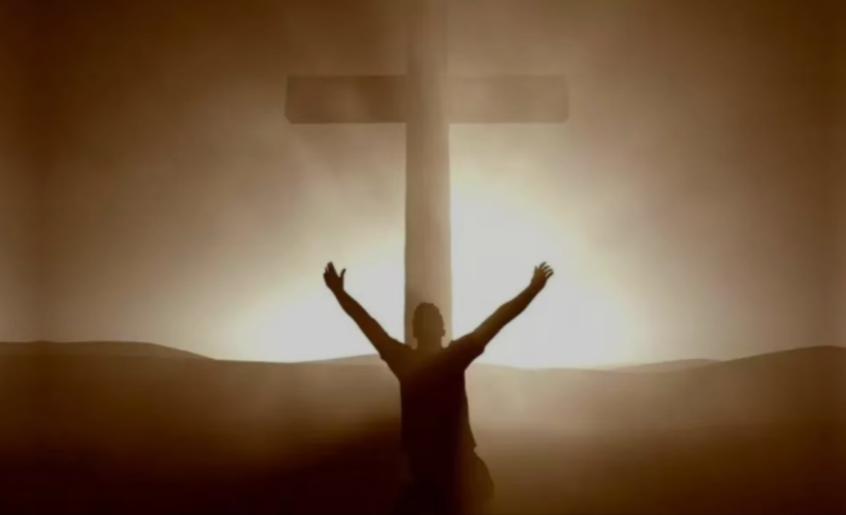
一、天国君王向带有错误期待之人启示自己（21:1-11）
向跟随耶稣到耶路撒冷的门徒
主耶稣用预备驴驹的神迹推翻门徒们起初来跟随祂的那个错误的认知和期待，为要让他们更深地认识眼前这位他们追随的主，认识祂真正的身份和使命。
天国君王、
掌权者、
得胜者、
唯一的道路、真理和生命
……
安慰者、
保守者、
祝福我的神
爱我的弟兄姐妹
……

Slide 5
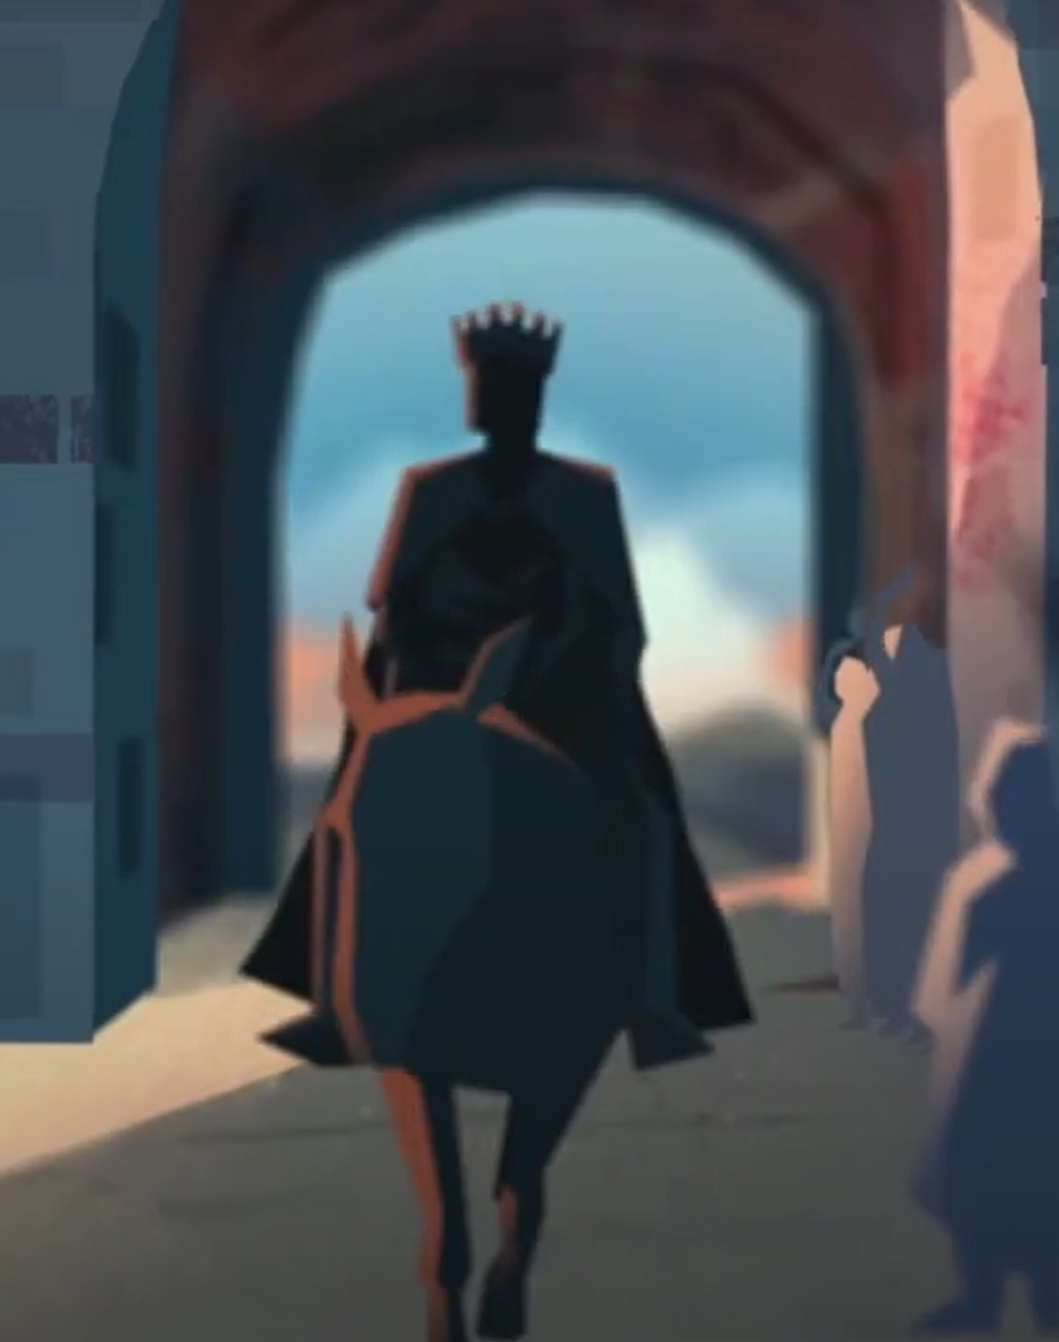
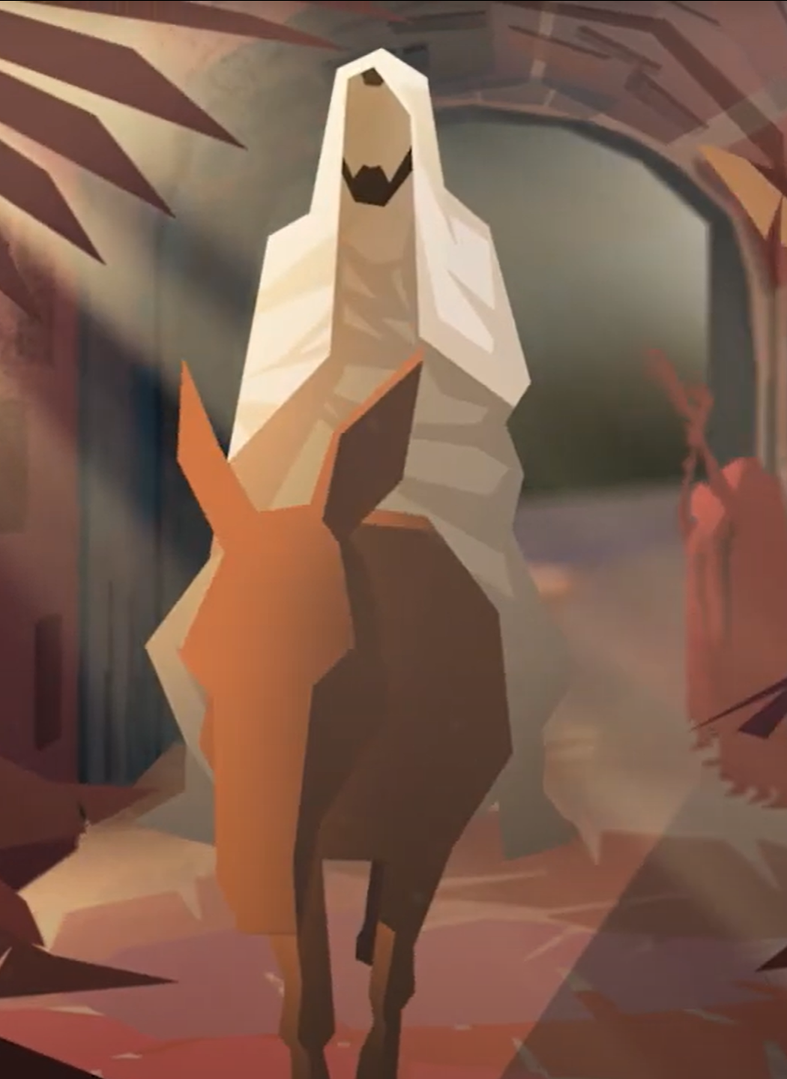
一、天国君王向带有错误期待之人启示自己（21:1-11）
2. 向耶路撒冷城迎接耶稣的众人
or
荣耀、得胜凯旋的君王
柔和谦卑、不争竞，不喧嚷的夫子？

Slide 6
二、天国君王向在圣殿中趋利之人启示自己（12-17）
【箴27:5-6】当面的责备强如背地的爱情。朋友加的伤痕，出于忠诚；仇敌连连亲嘴，却是多余。
【太21:16】对他说：“这些人所说的，你听见了吗？”耶稣说：“是的。经上说：‘你从婴孩和吃奶的口中完全了赞美的话。’你们没有念过吗？”
  你会选择以什么样的语气来读主耶稣的这段回应？
  责备？讽刺？鄙视？抑或是耐心而又循循善诱的引导？

Slide 7
三、天国君王向伪敬虔的自欺之人启示自己（18-22）
结局：枯萎的无花果树预表伪敬虔之人的结局，是天国君王向那些持续地活在伪敬虔的光景当中的自欺之人的审判。
出路：
【太21:22】你们祷告，无论求什么，只要信，就必得着。

Slide 8
讨论题
分享自己过去或者现在的信仰生活中仍然有哪些方面对神的错误期待。
今天的经文中主耶稣的教导是否有哪个方面是向你说的？
这篇信息带给你的挑战和盼望是什么？

